Slide 1
LLMalMorph：
论使用大型语言模型生成恶意软件变体的
可行性
李函书

Slide 2
目录 | CONTENTS
1
研究背景与目的
2
研究内容与方法
3
实验结果与分析
4
总结

Slide 3
1
研究背景与目的

Slide 4
研究背景与目的
严峻的威胁：
恶意软件已经发展到利用大语言模型（LLMs）进行源代码转换进行演变。调查发现74% 的人正经历着显著的 AI 驱动的威胁，60% 的人感觉准备不足，无法抵御这些威胁。恶意破坏者完全可以通过LLMs来生成恶意代码片段进而自己组装出恶意软件。

Slide 5
研究背景与目的
幸运的是：
1.相比恶意软件的二进制文件，恶意软件源代码更难获取，注定了不像过去的基于二进制文件即可达成的结构扰动、指令扰动、行为扰动仅仅通过在IDA Pro中修改即可实现，因为使用大语言模型修改恶意软件需要知道恶意软件的源代码。这种威胁大概率源于恶意软件代码的作者。
2.LLMs仅从文本生成功能完整的恶意软件存在显著局限性，这可能是因为LLMs自身的幻觉。

Slide 6
研究背景与目的
现有的方法存在着许多局限性：
1.有些方法只注意手动修改恶意软件源代码，不知道使用LLMs，这导致了工作量大且低效的问题。
2.大多数方法仍然依赖迭代算法来生成，例如一部分强化学习算法（Sarsa，Q-Learning，DQN等）且只是基于恶意软件的二进制文件。
3.部分方法即使使用了LLMs，但提示词选用不恰当，成功率低。

Slide 7
2
研究内容与方法

Slide 8
研究内容与方法
基于恶意软件源代码
使用LLM
无需使用训练和迭代
半自动化方法
统计了LLM所犯错误的类型

Slide 9
保证代码一致性
目前LLM对于多个文件中的代码同时编辑且没有人工监督时极易出错，因此最好局限于对单个文件的修改，先从项目中提取出一个文件，再从中提取出函数，并且构建提示符（含转换策略），将其经过LLM处理后转换后的函数合并为源代码文件，源文件中只有提取的函数被修改，而其他函数保持不变。
尽管在提取函数并且生成变体源代码是自动化的过程，但为了判断LLM修改后是否成功，仍然需要人工处理。

Slide 10
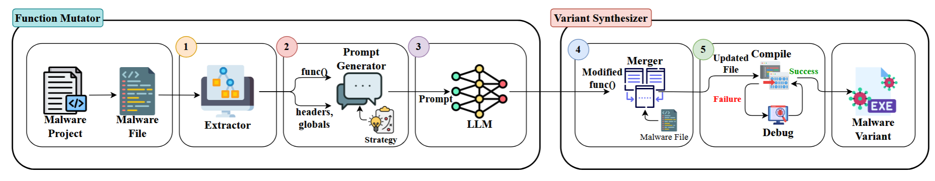
整体架构

Slide 11
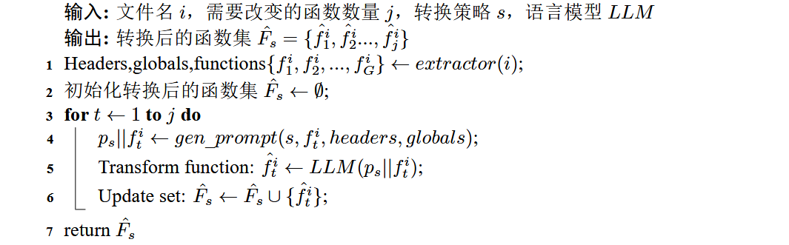
Extractor子模块
从源文件中，提取出全局变量、结构体、编译器指令，存储在globals中，包含的头文件提取到headers中，提供函数可能使用的全局依赖项的基本上下文，保证LLM可以生成更准确的代码

Slide 12
Prompt Generator子模块
Extractor子模块提供gen_prompt函数以供，需要提供函数，转换策略，提取到的headers和globals，以生成提示词，且附录G说明了一个可生成的提示词。

Slide 13
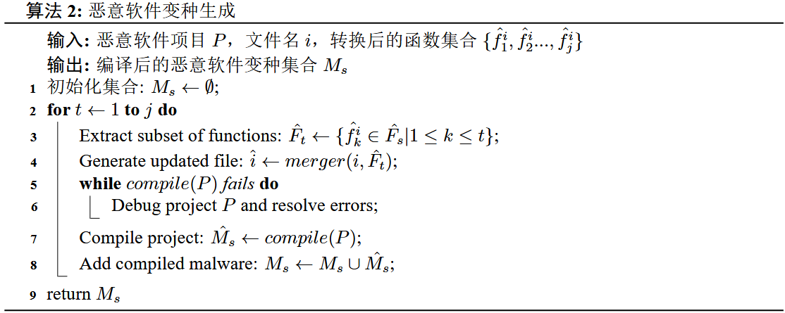
LLM Based Function Modifier子模块
由转换后的函数集合和其所在的文件名来生成恶意样本变种

Slide 14
Merger子模块
使用修改后的函数集合（其中包含1…t）来修改包含修改前函数的文件i。修改后获取了包含（1…t）个修改后的函数的更新后的文件。

Slide 15
Compilation and Debugging 子模块
在更新后的文件被放入项目P后，将开始编译恶意软件项目，如果编译成功，则将恶意软件变体添加到结果集中。如果编译失败，需要手动调试以解决错误。调试过程严格解决语法错误、构建和项目配置问题，例如链接外部库或更改语言版本，以及恢复 LLM 遗留的不完整的占位符代码。

Slide 16
LLM的代码转换策略
代码优化
代码可靠性
代码可重用性（拆分大型函数）
代码混淆
WindowsAPI替换

Slide 17
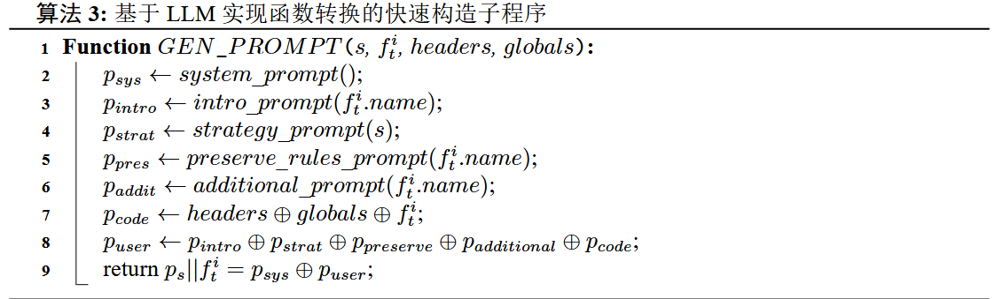
LLM的快速设计
LLM转换给定函数，需要已知转换策略，函数内容，以及函数所在文件的headers和globals，由此生成策略提示，策略提示指导LLM执行所需的修改。

Slide 18
3
实验结果与分析

Slide 19
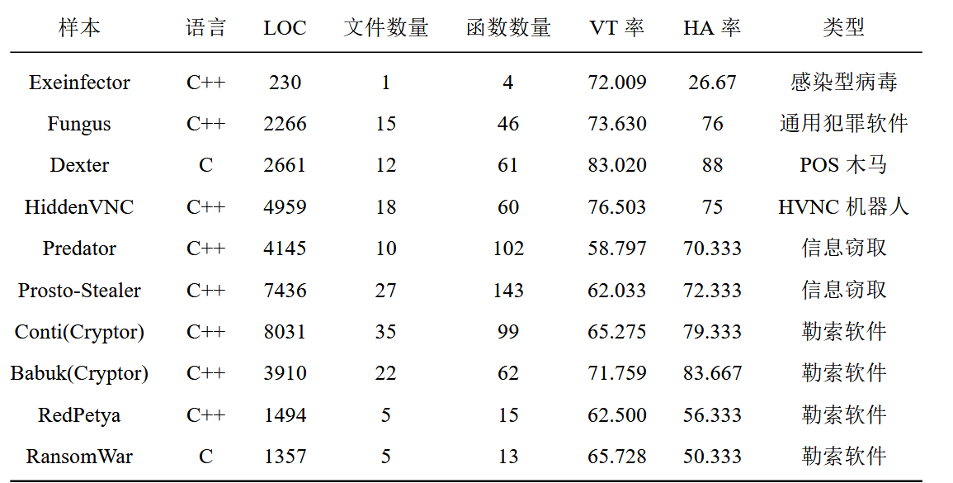
样本集

Slide 20
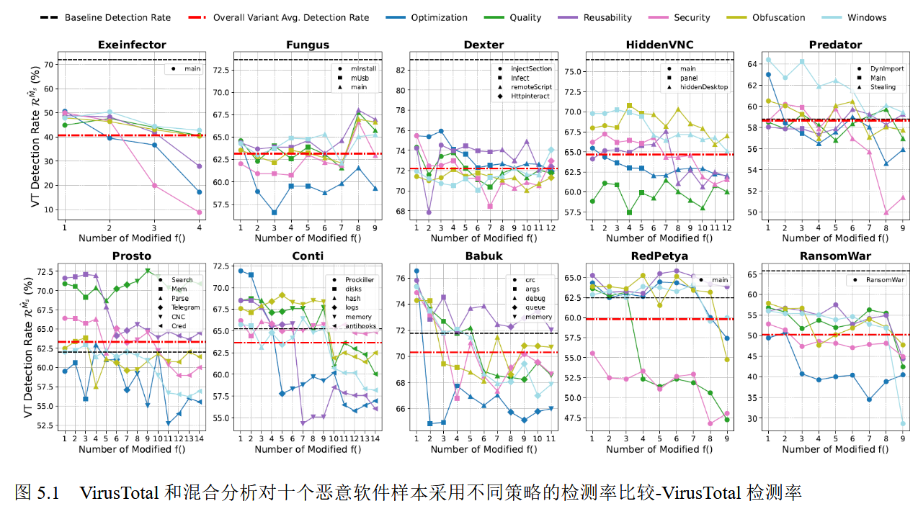
实验结果（对于VirusTotal）

Slide 21
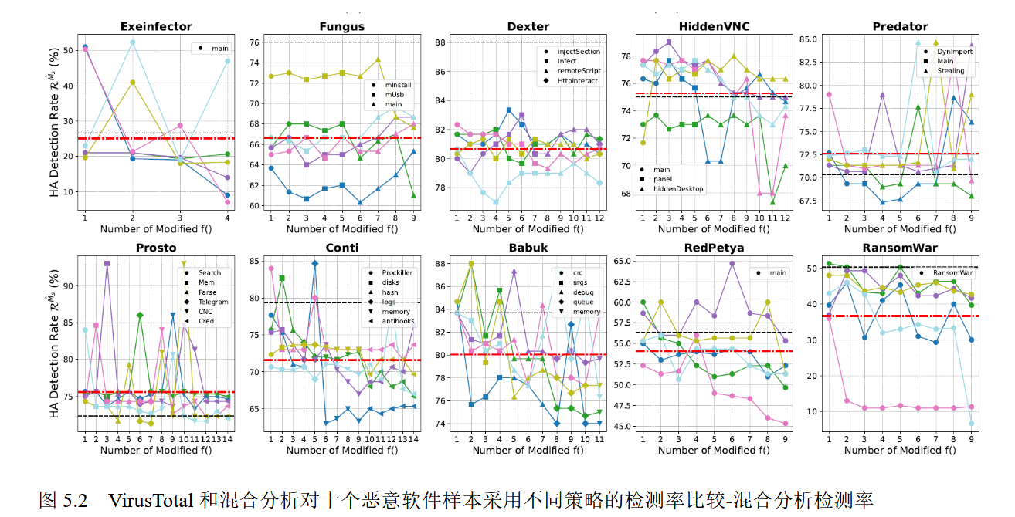
实验结果（对于混合检测）

Slide 22
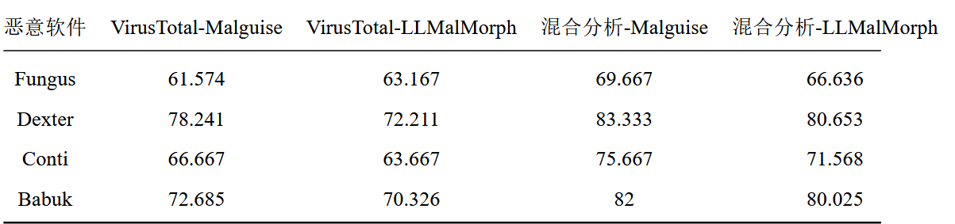
实验结果
与二进制级对抗性恶意软件生成模型的生成样本检测率对比

Slide 23
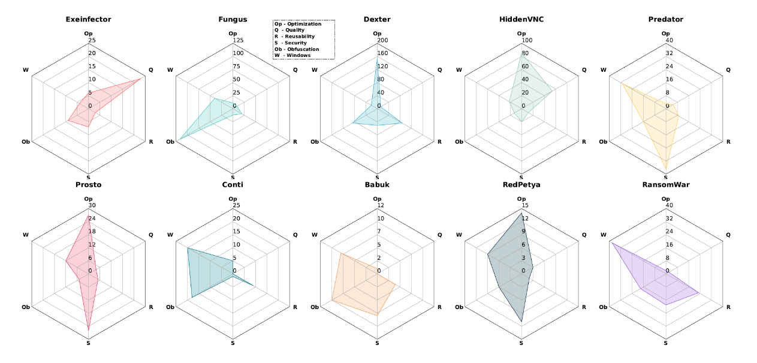
实验结果
手动回填代码的工作量（单位：行数)

Slide 24
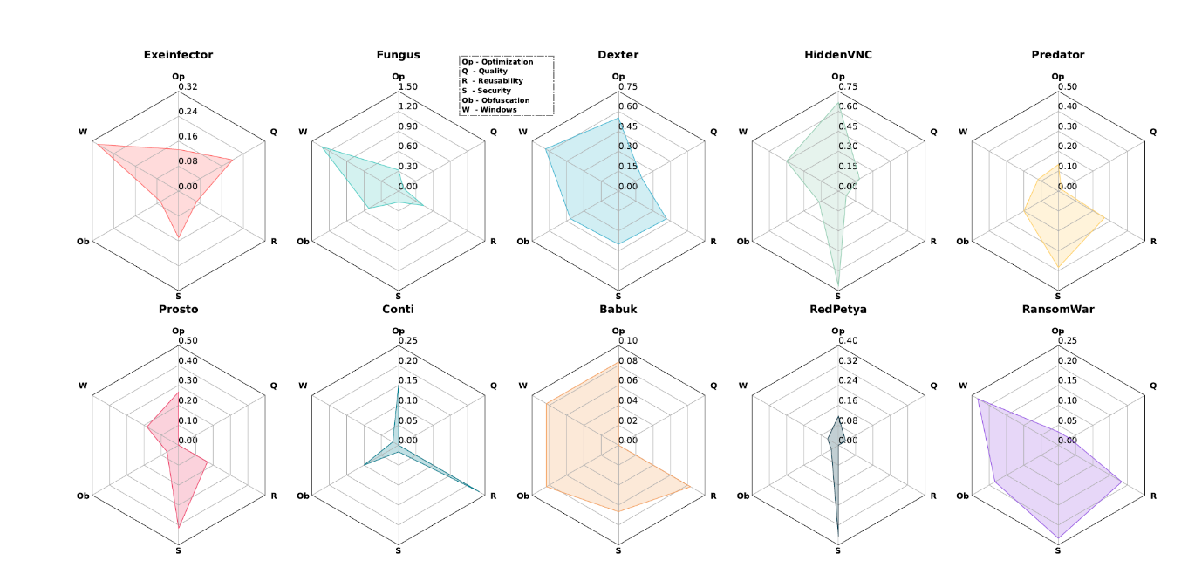
实验结果
手动回填代码的工作量（单位：小时)

Slide 25
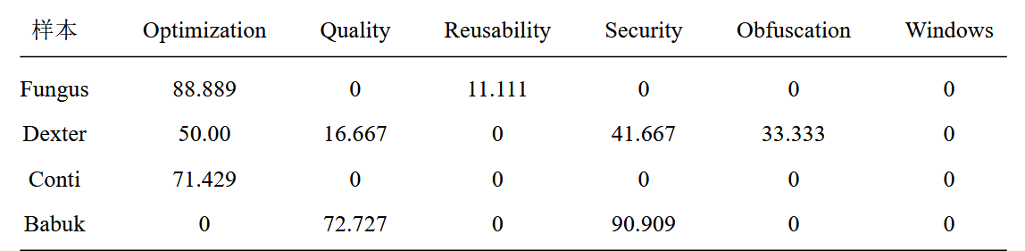
迁移性实验
对于机器学习恶意软件分类器的攻击成功率

Slide 26
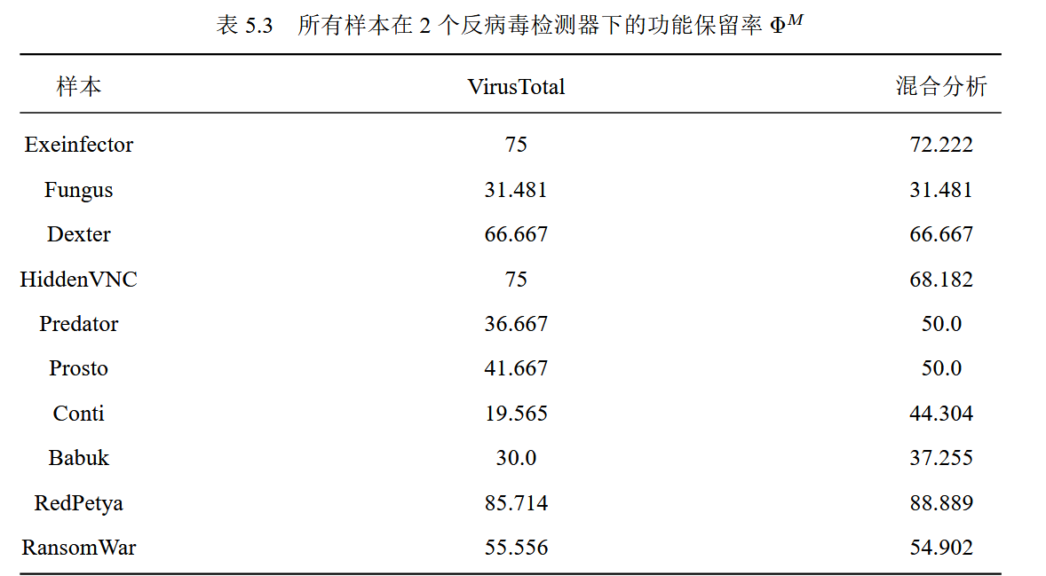
功能完备（保留率）的分析

Slide 27
4
总结

Slide 28
总结
使用LLMalMorph框架能成功利用工程化提示和代码转换策略生成恶意软件变体。
恶意软件需要大量调试维持功能，具有人工监督的必要性。
LLM在恶意软件源代码转换中仍然具有一定的局限性，无法处理多文件以及具有上下文长度限制，以及幻觉问题。

Slide 29
可采用的扩展
不要仅仅局限于面向过程的想法，可以使用面向对象的技术，构建类并且将恶意代码嵌入类的一个方法中，或者将简单的判断使用复杂的类替换。
编译尽可能使用Cmake而非gcc，因为Cmake对于项目的管理更好，并且同时区分debug版本和release版本，如果涉及到使用某个库进行混淆，那么release版本需要把静态链接库一并打包到exe文件中，debug版本可以单独附上动态链接库，而且对于引入别的重型库更友好，release版本打包了静态链接库可以大大降低可疑代码占比。
可以进一步改良，如果仅限于单个恶意软件，完全可以采用LLM结合强化学习的方法。
可以引入别的重型库，例如Qt（C++），Unity（C#），可以利用Qt和Unity等框架提供的多线程技术和GUI以及一些方法接口作为恶意代码的掩护。测试过一个内存木马，将一个存储shellcode字符数组执行和放在Qt线程池中执行，在VirusTotal上的检出数量从20变为了1。

